Slide 1
FSH/SUSHI for Implementation Guides Step for step

Slide 2
FHIR Shorthand (FSH) / SUSHI
FSH (FHIR Shorthand) is a specially-designed language for defining the content of HL7 FHIR Implementation Guides (IGs). It is designed to be simple and compact, and along with SUSHI can be used to produce FHIR profiles, extensions, and IGs.
SUSHI (SUSHI Unshortens ShortHand Inputs) is a FSH compiler. SUSHI converts FSH language to FHIR artifacts.
Documentation:
https://fshschool.org/
http://build.fhir.org/ig/HL7/fhir-shorthand/
Cheat Sheet: http://hl7.org/fhir/uv/shorthand/FSHQuickReference.pdf

Slide 3
For the MEDINFO Tutorial
Option 1
1. Install VSCode and the HL7 FHIR Shorthand Extension for syntax highlighting
2. Install Sushi and initialize a project
(see next slide)
Option 2
Use the Online Converter
FSH <-> FHIR JSON: https://fshonline.fshschool.org
Option 3
Follow live coding of examples

Slide 4
Initialize a SUSHI project
Provided the tooling has been installed beforehand (https://fshschool.org/docs/sushi/installation/), use sushi init command and SUSHI will guide you through project setup (input can be changed later)
More information: https://fshschool.org/docs/sushi/project/
Notes:
Paradigmenwechsel im Gesundheitswesen:
REST
Offline -> online
Desktop -> Tablet/Smartphone
Server -> Cloud
Dokumente: wie in CDA
Nachrichten: wie v2
Andere Kommunikationswege
Wichtig: Egal welches Paradigma genutzt wird: Das zugrundeliegende FHIR Datenmodell bleibt gleich.
Neben den Kommunikationsparadigmen: in FHIR auch Speichern und Analysieren

Slide 5
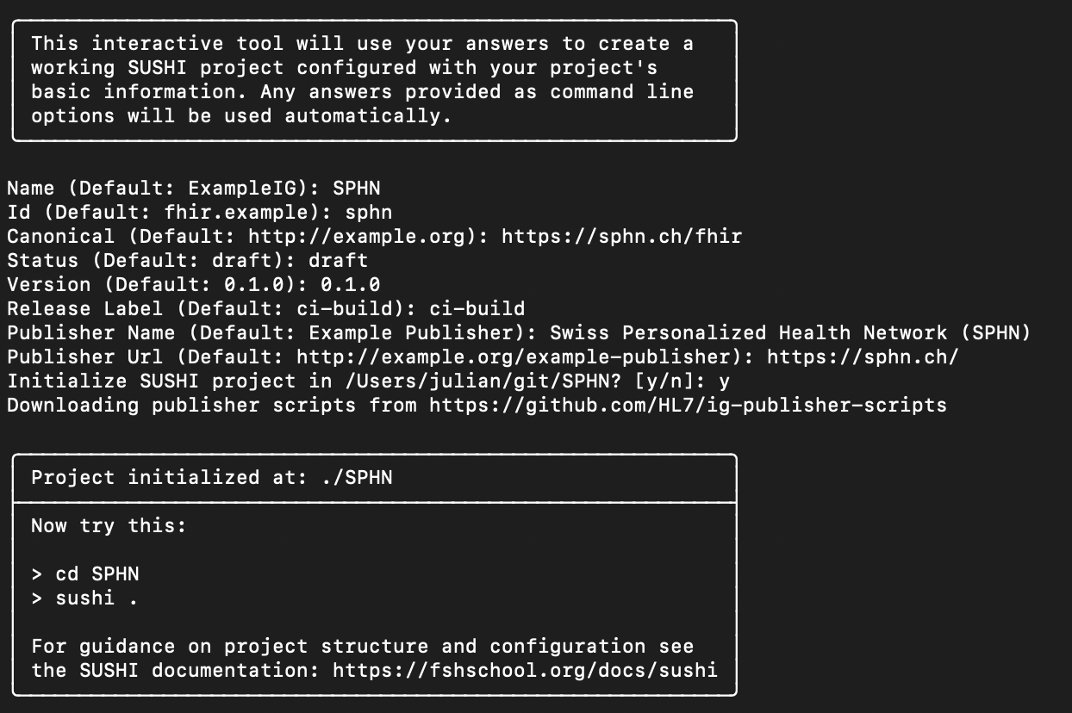
Initialize a SUSHI project - sushi init
Notes:
Paradigmenwechsel im Gesundheitswesen:
REST
Offline -> online
Desktop -> Tablet/Smartphone
Server -> Cloud
Dokumente: wie in CDA
Nachrichten: wie v2
Andere Kommunikationswege
Wichtig: Egal welches Paradigma genutzt wird: Das zugrundeliegende FHIR Datenmodell bleibt gleich.
Neben den Kommunikationsparadigmen: in FHIR auch Speichern und Analysieren

Slide 6
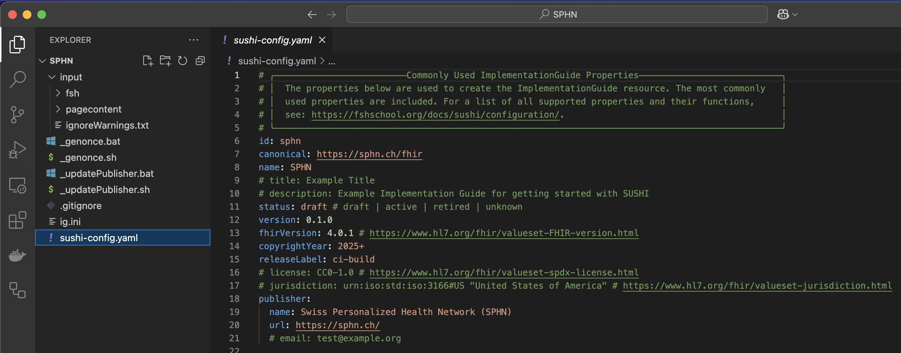
Initialize a SUSHI project
Project structure and sushi-config.yaml in VS Code
Notes:
Paradigmenwechsel im Gesundheitswesen:
REST
Offline -> online
Desktop -> Tablet/Smartphone
Server -> Cloud
Dokumente: wie in CDA
Nachrichten: wie v2
Andere Kommunikationswege
Wichtig: Egal welches Paradigma genutzt wird: Das zugrundeliegende FHIR Datenmodell bleibt gleich.
Neben den Kommunikationsparadigmen: in FHIR auch Speichern und Analysieren

Slide 7
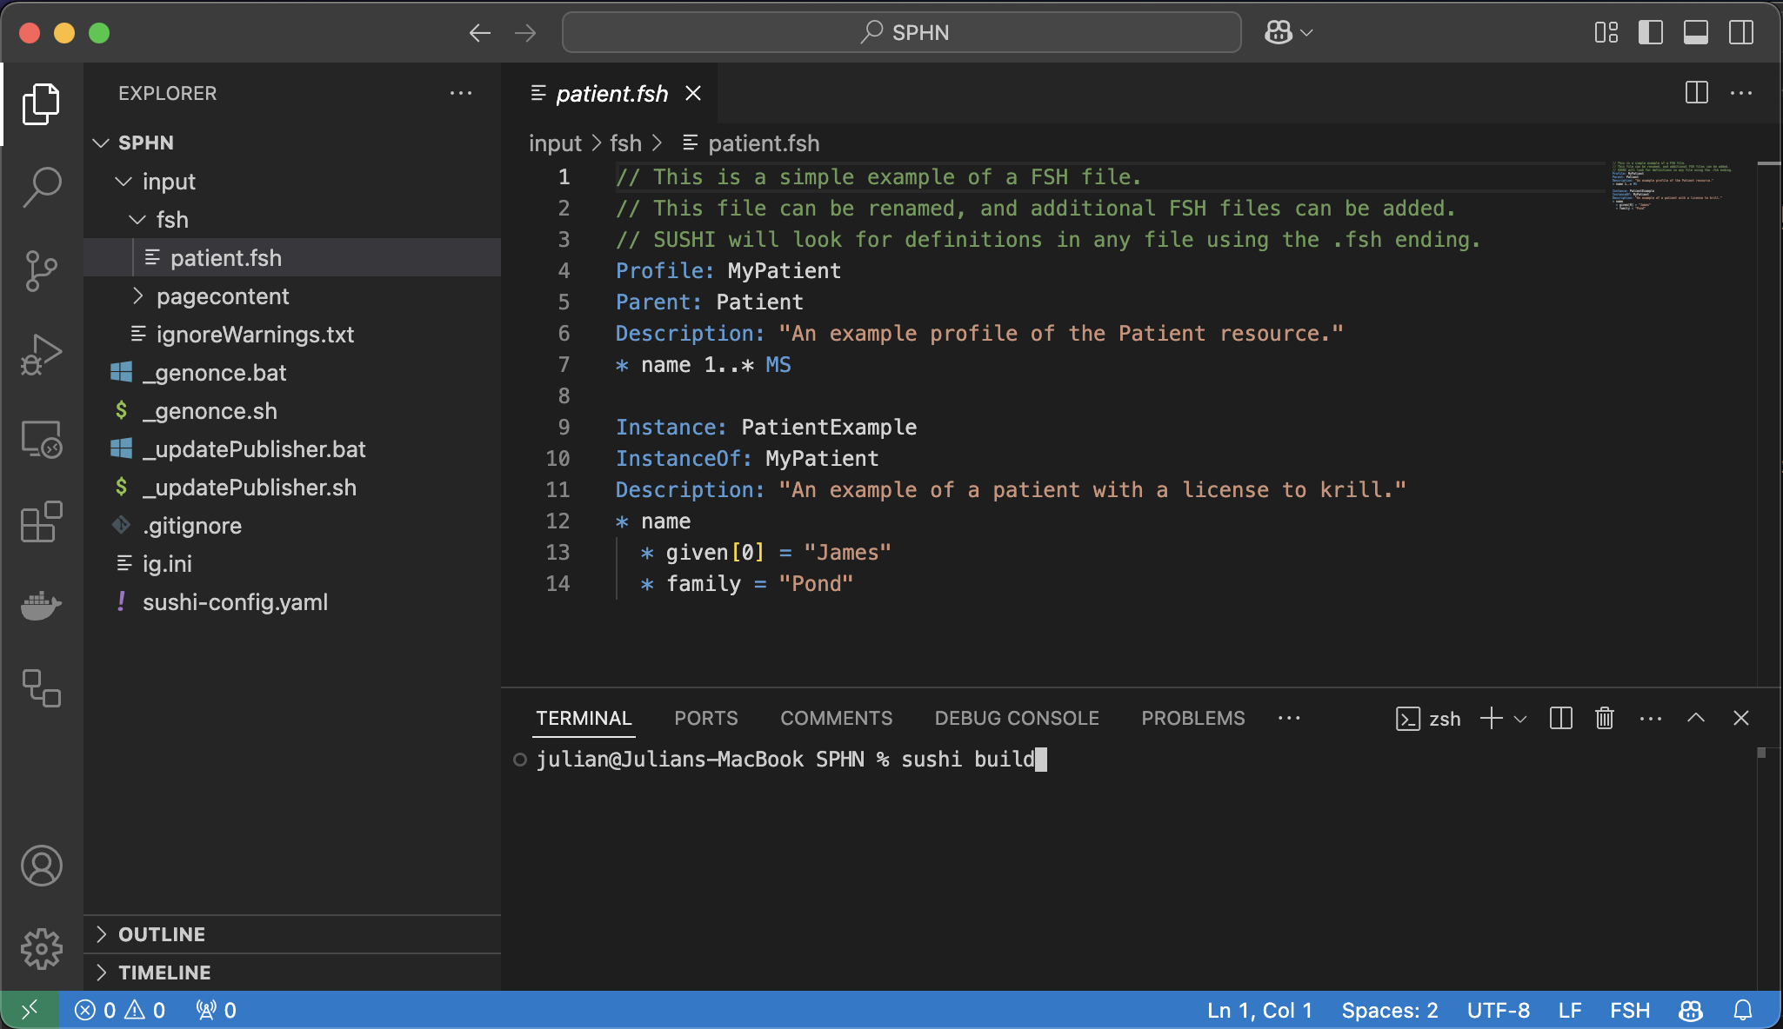
Initialize a SUSHI project
input/fsh subdirectory contains .fsh files
project comes with an example file
write FSH code in a single (large) file or split into multiple (smaller) files
sushi build runs the SUSHI compiler and creates FHIR resources based on the .fsh input
Project structure – FSH input
Notes:
Paradigmenwechsel im Gesundheitswesen:
REST
Offline -> online
Desktop -> Tablet/Smartphone
Server -> Cloud
Dokumente: wie in CDA
Nachrichten: wie v2
Andere Kommunikationswege
Wichtig: Egal welches Paradigma genutzt wird: Das zugrundeliegende FHIR Datenmodell bleibt gleich.
Neben den Kommunikationsparadigmen: in FHIR auch Speichern und Analysieren

Slide 8
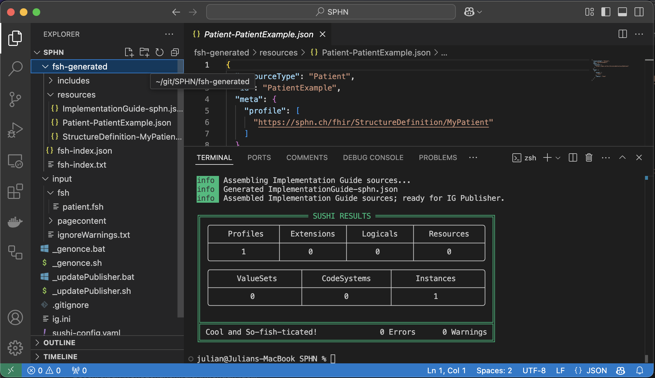
Initialize a SUSHI project
input/fsh subdirectory contains .fsh files
sushi build runs the SUSHI compiler and creates FHIR resources based on the .fsh input
FHIR output is created in fsh-generated/resources
Project structure – FSH output
Notes:
Paradigmenwechsel im Gesundheitswesen:
REST
Offline -> online
Desktop -> Tablet/Smartphone
Server -> Cloud
Dokumente: wie in CDA
Nachrichten: wie v2
Andere Kommunikationswege
Wichtig: Egal welches Paradigma genutzt wird: Das zugrundeliegende FHIR Datenmodell bleibt gleich.
Neben den Kommunikationsparadigmen: in FHIR auch Speichern und Analysieren

Slide 9
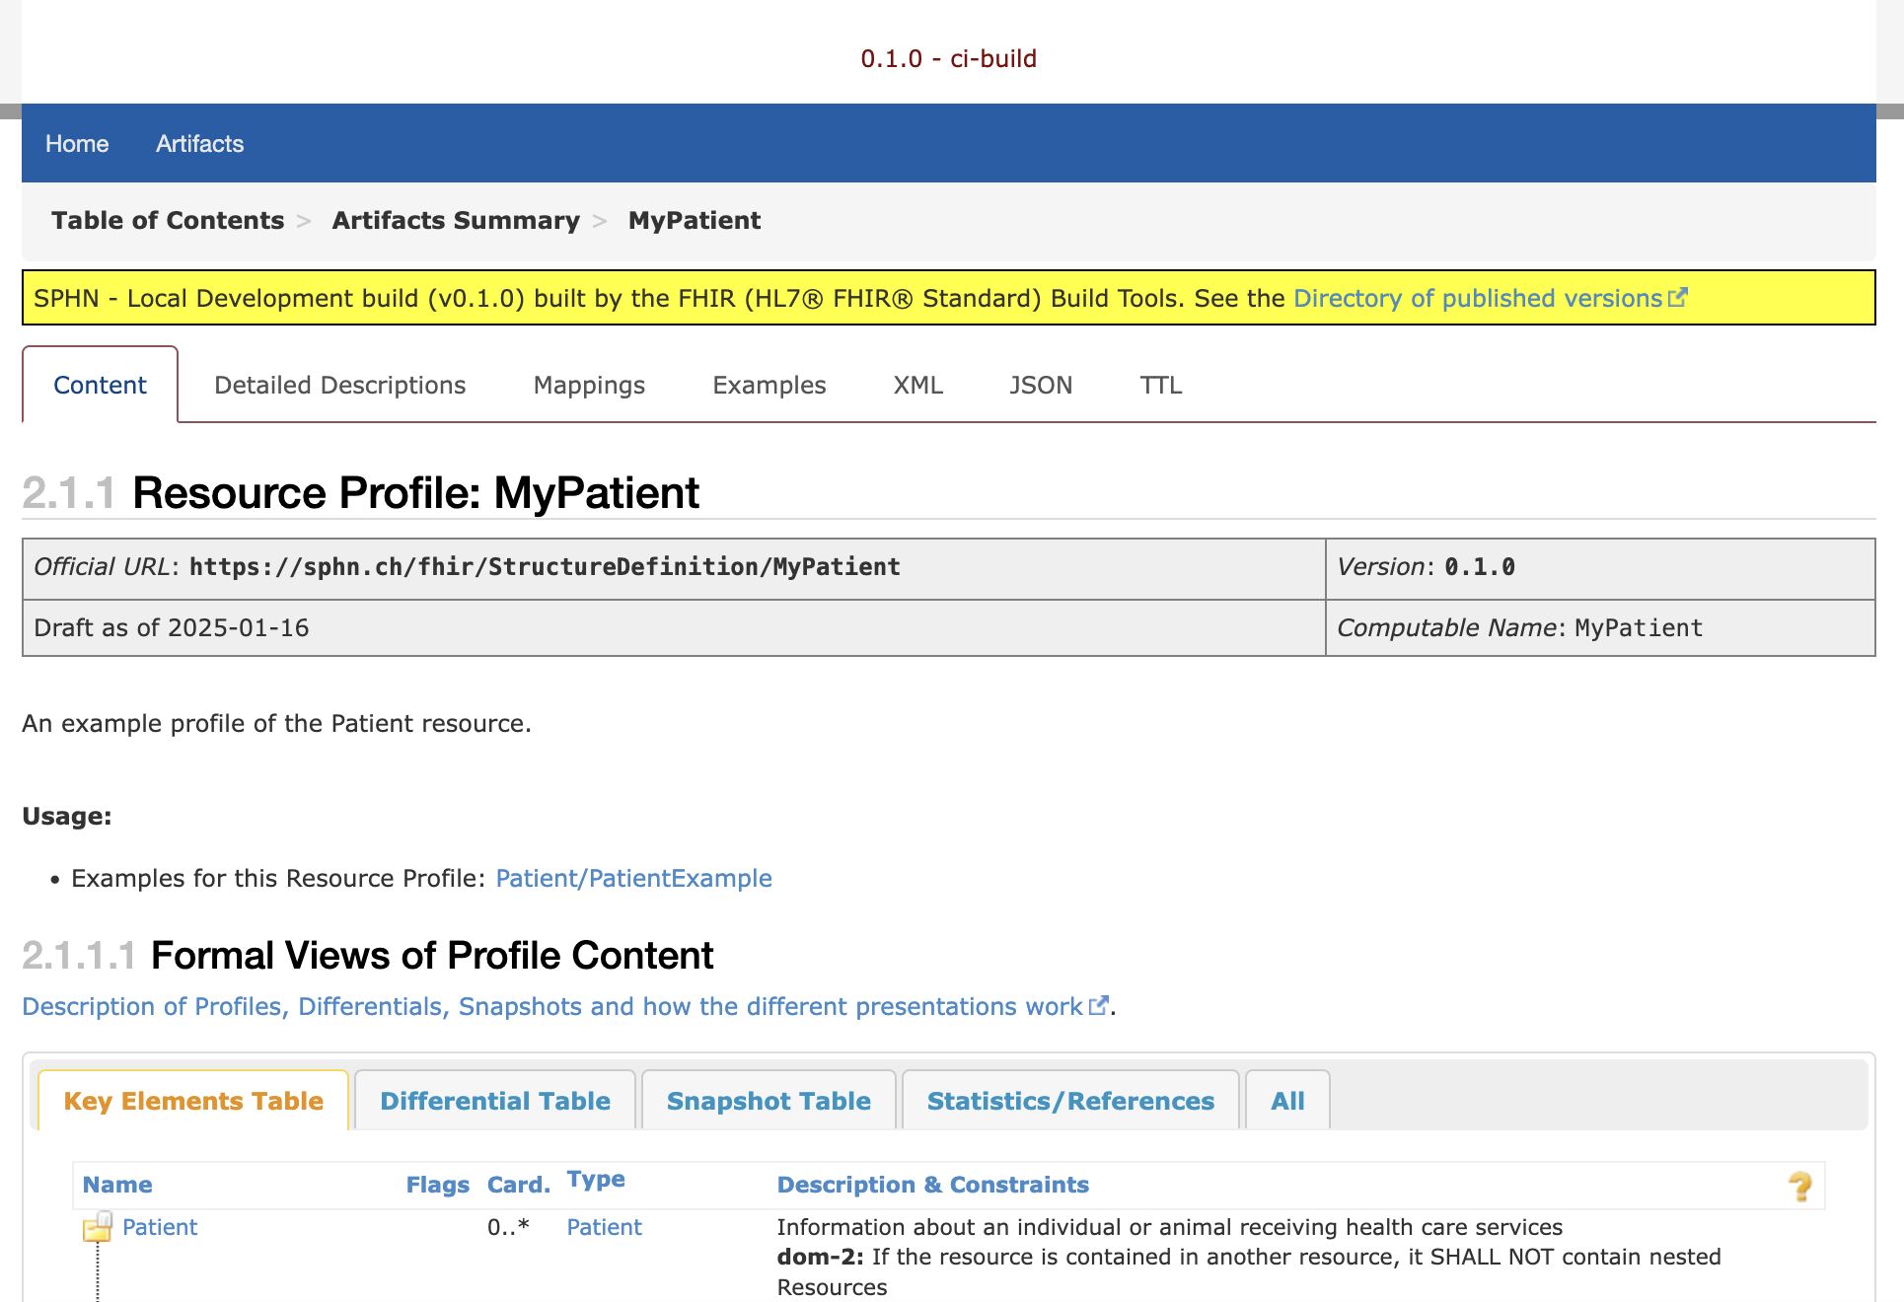
Initialize a SUSHI project
./_updatePublisher.sh updates the IG publisher tool (needed to create the HTML part of the IG)
./_genonce.sh runs the IG publisher tool (creates the HTML rendering of profiles)
open /output/index.html and check your IG
Project structure – IG publisher scripts output
Notes:
Paradigmenwechsel im Gesundheitswesen:
REST
Offline -> online
Desktop -> Tablet/Smartphone
Server -> Cloud
Dokumente: wie in CDA
Nachrichten: wie v2
Andere Kommunikationswege
Wichtig: Egal welches Paradigma genutzt wird: Das zugrundeliegende FHIR Datenmodell bleibt gleich.
Neben den Kommunikationsparadigmen: in FHIR auch Speichern und Analysieren

Slide 10
FSH Cheat Sheet

Slide 11
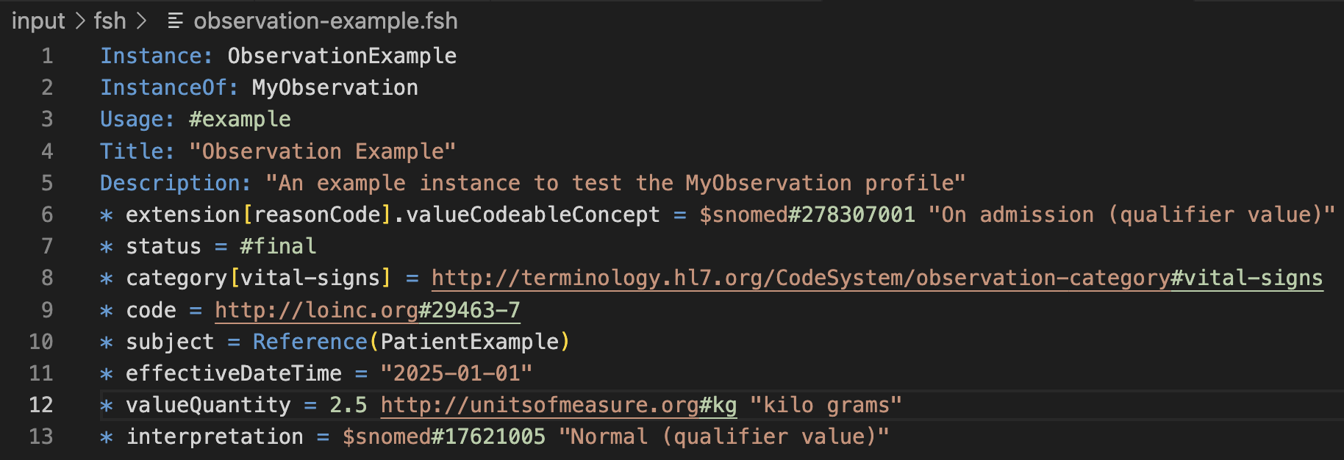
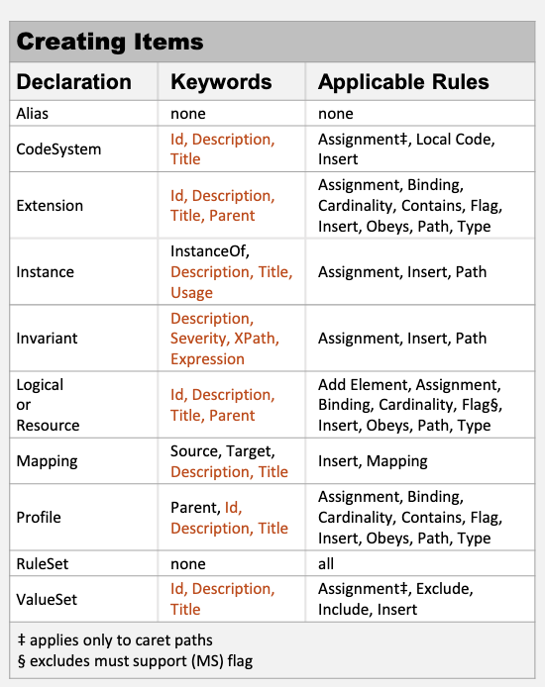
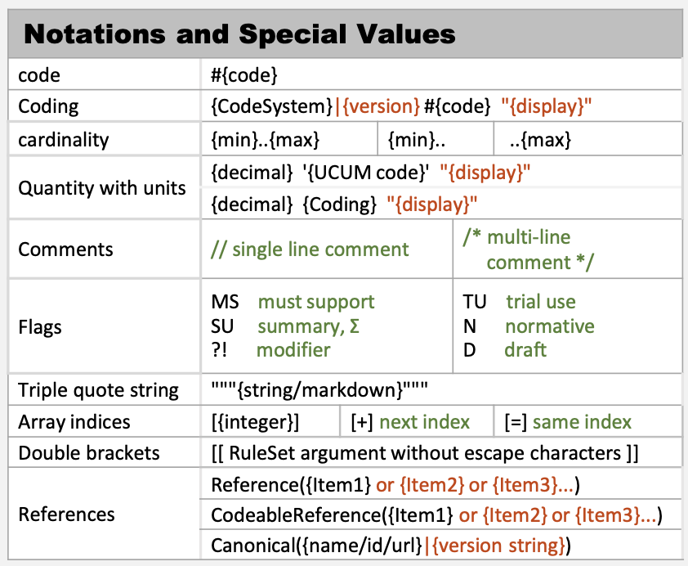
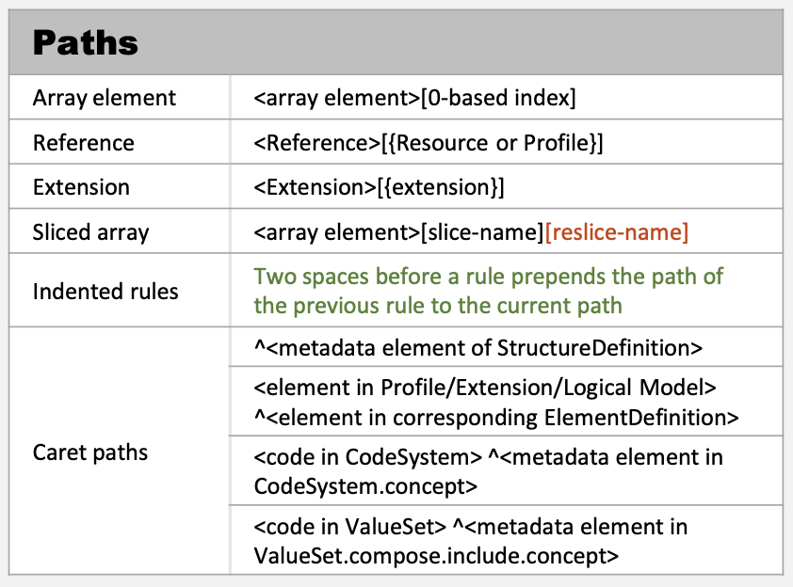
FSH – Instances
http://build.fhir.org/ig/HL7/fhir-shorthand/FSHQuickReference.pdf
Notes:
Paradigmenwechsel im Gesundheitswesen:
REST
Offline -> online
Desktop -> Tablet/Smartphone
Server -> Cloud
Dokumente: wie in CDA
Nachrichten: wie v2
Andere Kommunikationswege
Wichtig: Egal welches Paradigma genutzt wird: Das zugrundeliegende FHIR Datenmodell bleibt gleich.
Neben den Kommunikationsparadigmen: in FHIR auch Speichern und Analysieren

Slide 12
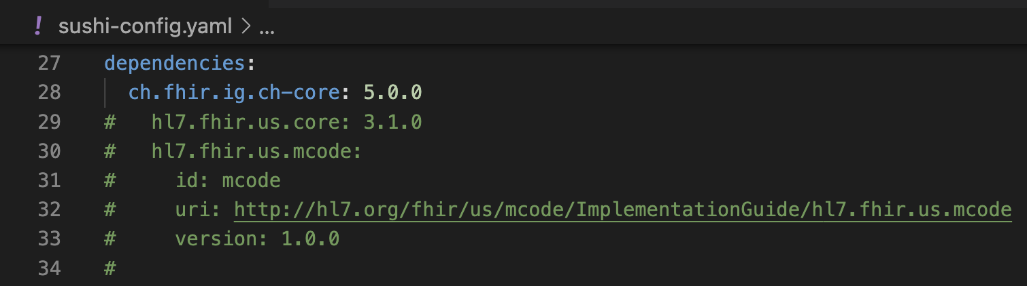
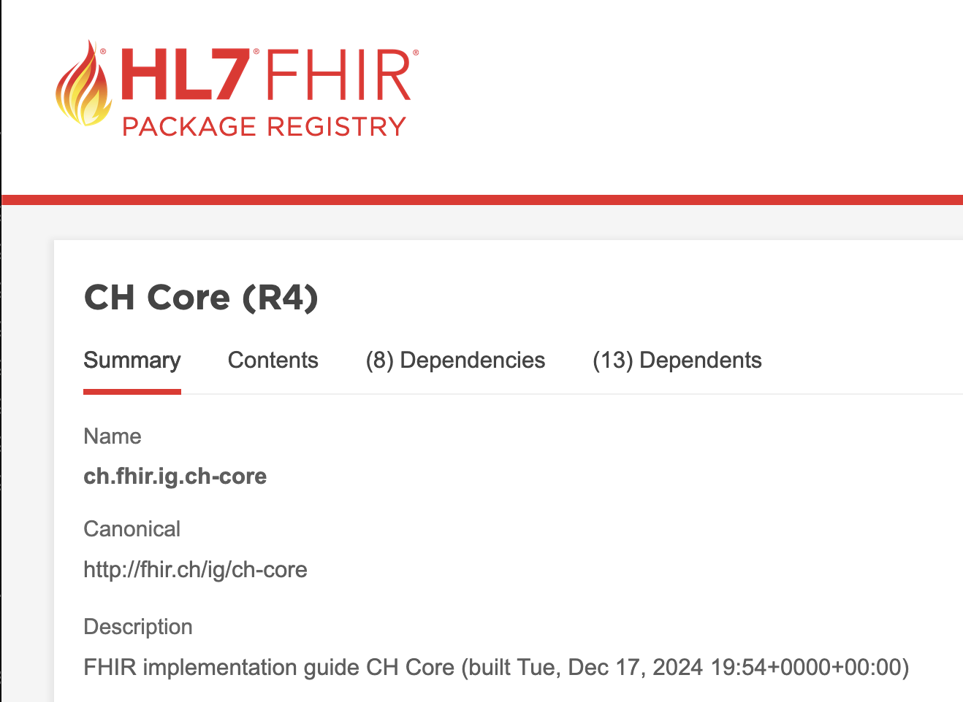
FSH – Dependencies
https://registry.fhir.org/package/ch.fhir.ig.ch-core|5.0.0
Notes:
Paradigmenwechsel im Gesundheitswesen:
REST
Offline -> online
Desktop -> Tablet/Smartphone
Server -> Cloud
Dokumente: wie in CDA
Nachrichten: wie v2
Andere Kommunikationswege
Wichtig: Egal welches Paradigma genutzt wird: Das zugrundeliegende FHIR Datenmodell bleibt gleich.
Neben den Kommunikationsparadigmen: in FHIR auch Speichern und Analysieren

Slide 13
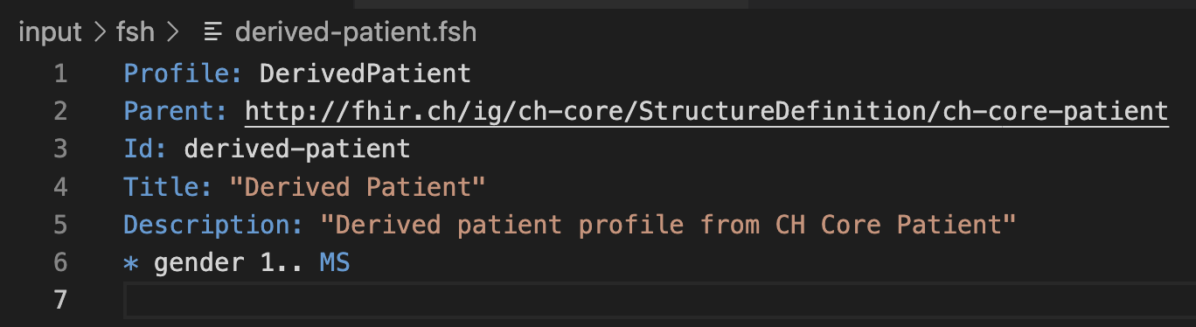
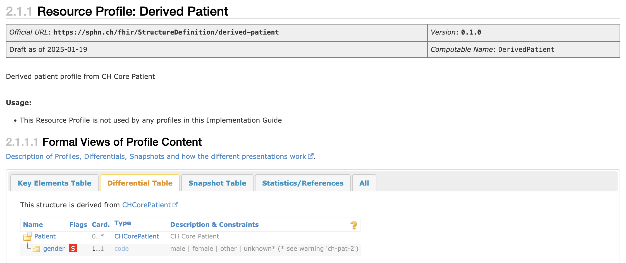
FSH – Dependencies
Notes:
Paradigmenwechsel im Gesundheitswesen:
REST
Offline -> online
Desktop -> Tablet/Smartphone
Server -> Cloud
Dokumente: wie in CDA
Nachrichten: wie v2
Andere Kommunikationswege
Wichtig: Egal welches Paradigma genutzt wird: Das zugrundeliegende FHIR Datenmodell bleibt gleich.
Neben den Kommunikationsparadigmen: in FHIR auch Speichern und Analysieren

Slide 14
Thank you!
www.bihealth.org

Slide 15
FSH/SUSHI for Implementation Guides - Step for step
Berlin Institute of Health at Charité
(BIH@Charité)
Luisenstraße 65
10117 Berlin
www.bihealth.org
Julian Sass
Research Fellow for Interoperability
julian.sass@bih-charite.de

Slide 16


Image sources
Icon made by Freepik from www.flaticon.com
Icon made by Roundicons from www.flaticon.com
Credits for some of the slide ideas and designs to:
Lloyd McKenzie
Grahame Grieve
Rob Hausam
Kai U. Heitmann
Rik Smithies
Andrea Essenwanger
This presentation contains content from SNOMED CT®. SNOMED CT® is owned by SNOMED International®.
This material contains content from LOINC (http://loinc.org). LOINC is copyright Regenstrief Institute, Inc.

